Slide 1


Методология планирования, нормирования, расчета и распределения учебной нагрузки педагогических работников в 1С:Университет
Пакин Дмитрий Евгеньевич
Технический директор

Slide 2
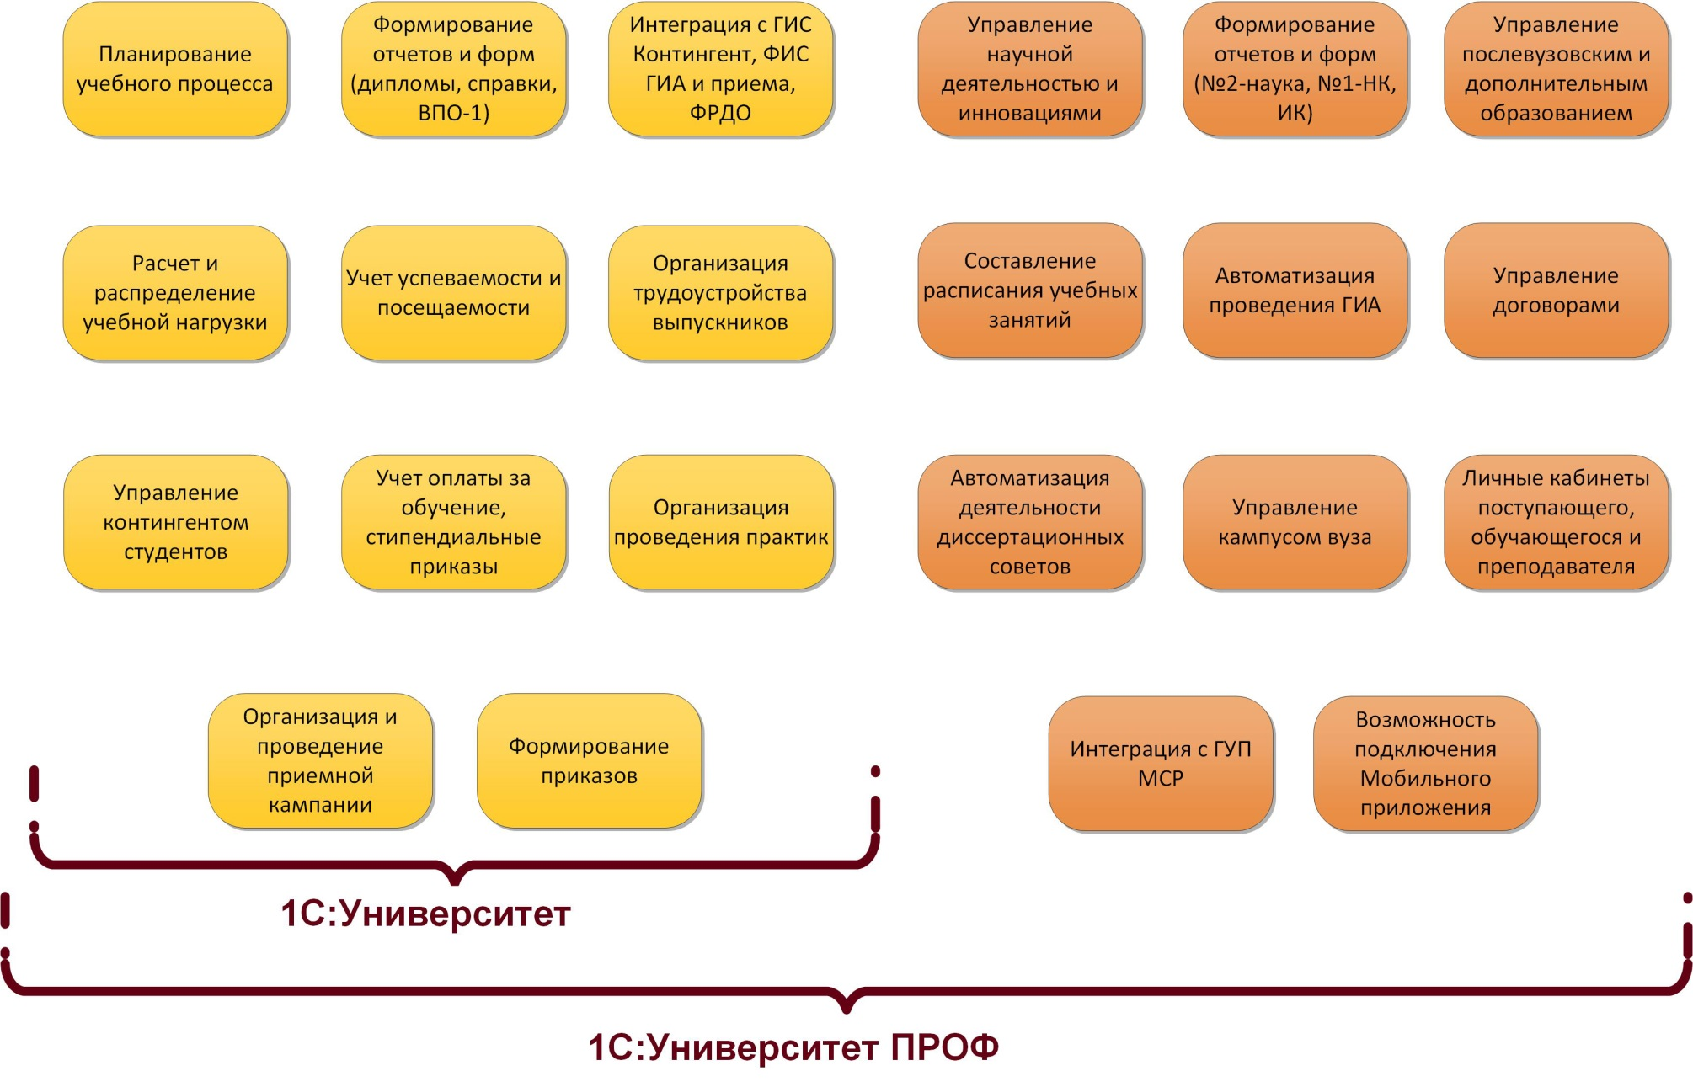
«1С:Университет ПРОФ». Структура конфигурации
2

Slide 3
«1С:Университет» и «1С:Университет ПРОФ». Различия одинаковых подсистем
«1С:Университет ПРОФ» | «1С:Университет»
Подсистема планирования учебного процесса
Загрузка и выгрузка учебных планов в форматах .xml и .plx | Загрузка и выгрузка учебных планов в формате .xml
Работа с программами дисциплин и образовательными программами | -
Работа с учебно-методическими комплексами | -
Работа с объектом «План кафедры» | -
Подсистема управления студенческим составом
Работа с портфолио студентов | -
Подсистема расчета и распределения учебной нагрузки
Работа с портфолио преподавателей | -
3

Slide 4
Функциональные возможности – Учебные планы
Учет базовых и рабочих учебных планов в соответствии с ФГОС ВО, ФГОС ВПО, ГОС по различным уровням подготовки
Закрепление дисциплин учебного плана за кафедрами и подразделениями вуза
Загрузка и выгрузка учебных планов в форматах .xml и plx, включая массовую загрузку
Возможность проверки соответствия данных учебного плана заданным эталонным значениям и составление печатной формы протокола проверки
Возможность копирования данных из одного учебного плана в другой (как одиночное, так и массовое копирование)
Возможность автоматической замены реквизитов документа "Учебный план" в соответствии с заданными условиями
Редактор учебных планов
4
4

Slide 5
Функциональные возможности – Расчет и распределение нагрузки
Формирование правил расчета нагрузки
Настройка закрепления правил расчета за нагрузкой в зависимости от различных условий
Хранение и обработка сведений о профессорско-преподавательском составе, анализ штатного состава подразделений
Учет планируемого и фактического контингента при расчете нагрузки
Учет закрепления дисциплин по выбору за обучающимися при расчете нагрузки
Учет квалификационных требований ППС при распределении нагрузки
Установка и проверка норм нагрузки сотрудников по должности и ставке
Настройка формирования контингента (разделение по виду образования или подразделению, настройка параметров автоматического объединения и разделения контингента)
Планирование и распределение основной и дополнительной нагрузки по подразделениям и преподавателям
Формирование отчетности по результатам расчета и распределения нагрузки
5
5

Slide 6
Функциональные возможности – УМК, ОПОП, РПД, Планы кафедр
Создание, хранение и обработка программ дисциплин
Создание, хранение и обработка образовательных программ, формирование учебных планов на основании образовательных программ
Создание учебно-методических комплексов для дисциплин
Формирование индивидуальных планов работы преподавателей с учетом учебной и внеучебной нагрузки
Формирование планов работы кафедры с учетом учебной и внеучебной нагрузки
Формирование и работа с портфолио преподавателей
Правила обмена по загрузке штатного состава подразделений из программ кадрового учета ("1С:Зарплата и управление персоналом", "1С:Зарплата и кадры бюджетного учреждения")
6
6

Slide 7
Порядок действий
1. Заполнить общие настройки и вспомогательную НСИ
2. Настроить расчеты на учебный год, обновить штатный состав подразделений
5. Подготовить документы «Распределение поручений»
4. Подготовить документы «Формирование контингента»
3. Подготовить документы «Учебный план», сформировать из них Рабочие планы на учебный год
7
7

Slide 8
Шаг-1: Общие настройки и заполнение НСИ
Что сделать:
Заполнить общие настройки в разделе Администрирование – Сервис – Общие настройки. Вкладки «Расчет часов», «Структуры университета» и «Учебные планы»
Заполнить вспомогательную нормативно-справочную информацию (НСИ), необходимую для работы с учебными планами и нагрузкой:
Справочники:
Виды нагрузки
Виды контроля
Тип записи учебного плана
Список структур университета
Переходы состояний документов
Штатные ставки
Должности
Виды начисления заработной платы
Аналитика кадровых перемещений
Виды образований
Уровень подготовки
Типы стандартов
Форма обучения
Единицы измерения
Периоды контроля
Курсы
Недели
Обозначения графика учебного процесса
Дополнительные реквизиты
План видов характеристик:
Тип свойств
Справочники:
Дисциплины
Специальности
Специализации
Учебные годы
Виды деятельности учебных планов
Квалификации
Специальные звания
Результаты освоения программ
Потоки
Учебные группы
Учебные подгруппы
Кто делает:
Администратор системы совместно с сотрудниками УМУ
8
8

Slide 9
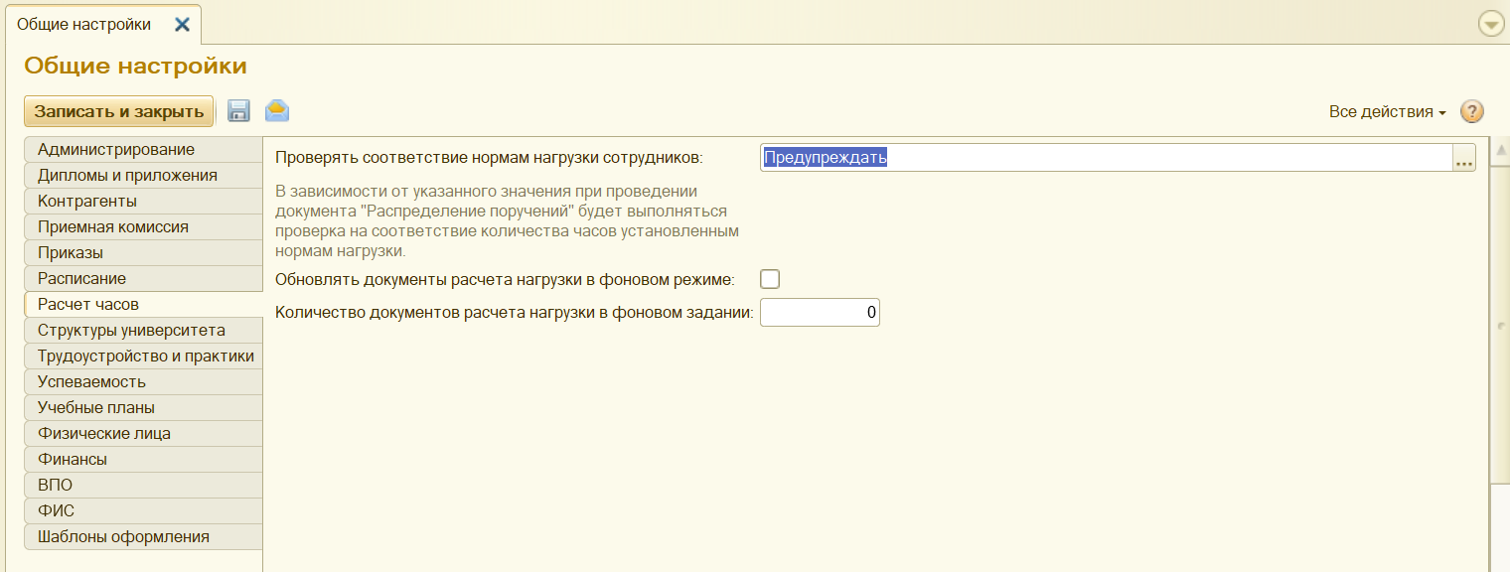
Шаг-1: Общие настройки – Расчет часов
Настройка контроля на соответствия нормам нагрузки сотрудников согласно документу «Установка норм нагрузки сотрудников»
Настройка автообновления документов «Распределение поручений»
9
9

Slide 10
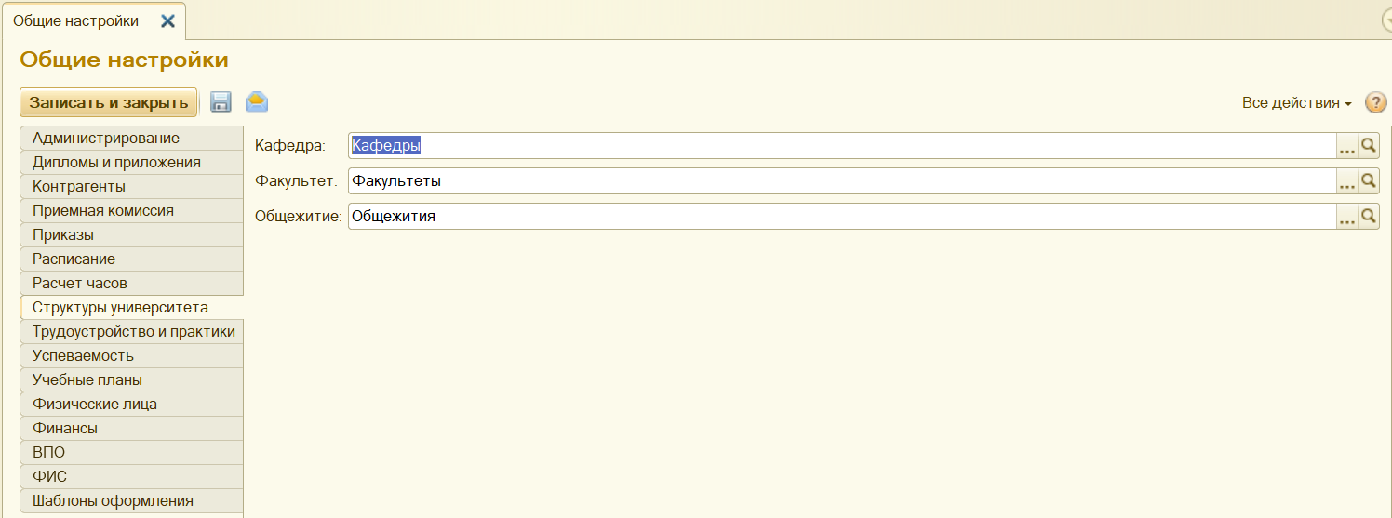
Шаг-1: Общие настройки – Структуры университета
Настройка констант для видов структур университета
10
10

Slide 11
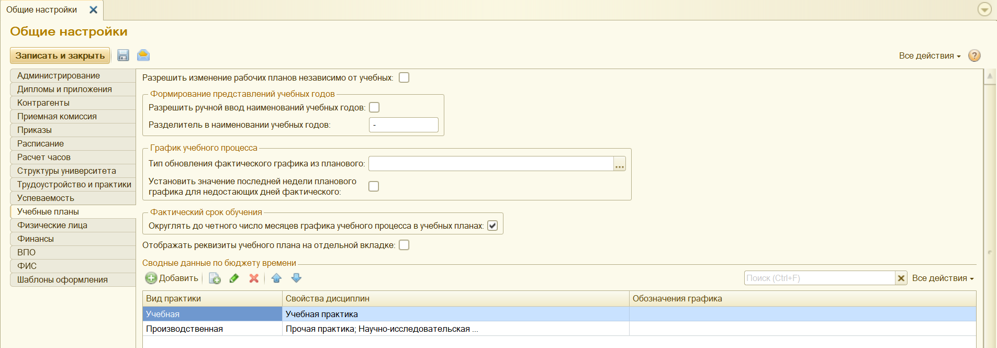
Шаг-1: Общие настройки – Учебные планы
Настройка режимов редактирования учебных планов, обновления графиков учебного процесса, внешнего вида документа «Учебный план»
11
11

Slide 12
Шаг-1: Общие рекомендации
ВАЖНО: в справочниках НЕ ДОЛЖНО быть дублей. В случае обнаружения дубли необходимо удалить (можно воспользоваться штатной обработкой «Поиск и удаление дублей»
ВАЖНО: все вспомогательные справочники должны быть доступны пользователям только на ПРОСМОТР. Обязательно закладывайте в состав работ настройку прав доступа.
Внимательно и максимально полно заполняйте элементы вспомогательных справочников. От этого будет зависеть весь дальнейший учет в учебных планах и расчете нагрузки
Специальности можно заполнить из встроенного классификатора
Справочники «Дисциплины», «Тип записи учебного плана» и «Результаты освоения программ» сформируются автоматически при первом импорте учебных планов из GosInsp
В справочнике «Должности» не забывайте ставить галку «Разрешать выбор в распределении поручений»
В справочнике «Штатные ставки» должен быть заполнен процент от полной ставки
В справочнике «Список структур университета» у кафедр должны быть заполнены номера для быстрого ввода
Справочники «Виды контроля» и «Виды нагрузки» должны быть правильно заполнены с учетом выделения аудиторной\внеаудиторной\дополнительной нагрузки + не забывайте, что виды контроля – это то, за что может быть поставлена оценка через ведомость
12
12

Slide 13
Шаг-2: Настройка расчетов и заполнение штатного состава подразделений
Что сделать:
Заполнить формулы расчетов в справочнике «Правила расчета» согласно принятой в вузе нормативке по нормам времени для расчета нагрузки
При необходимости заполнить регистр сведений «Нормы часов для видов контроля» на выбранный учебный год
При необходимости выполнить настройку закрепления правил расчета в справочнике «Настройка закрепления правил за нагрузкой» на выбранный учебный год
Выполнить настройку формирования контингента на выбранный учебный год в справочнике «Настройки формирования контингента»
При необходимости сформировать документы «Установка норм нагрузки сотрудников» и «Квалификационные требования» для осуществления дополнительного контроля при будущем распределении нагрузки
Заполнить вспомогательную нормативно-справочную информацию (НСИ), необходимую для учета штатного состава кафедр
Подготовить данные по штатному составу кафедр с помощью заполнения справочников «Физические лица», «Сотрудники» и документа «Кадровое перемещение»
Справочники:
Штатные ставки
Должности
Виды начисления заработной платы
Аналитика кадровых перемещений
Справочники:
Физические лица
Сотрудники
Документы:
Кадровое перемещение
Кто делает:
Сотрудники УМУ
13
13

Slide 14
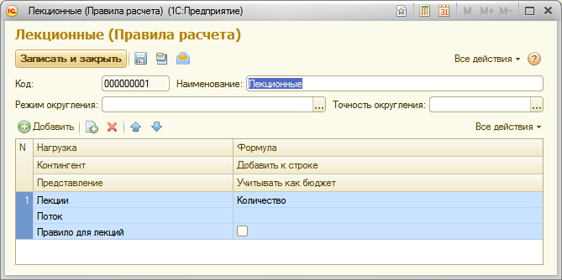
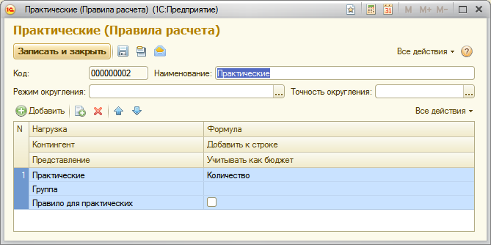
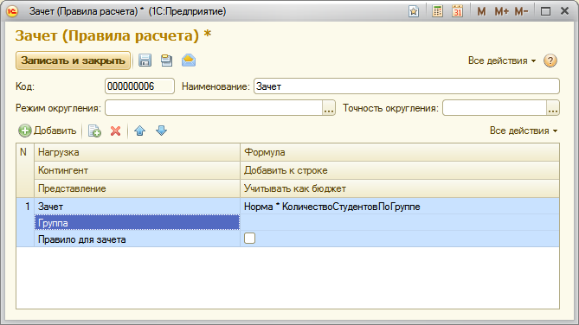
Шаг-2: Правила расчета учебной нагрузки
14

Slide 15
Шаг-2: Правила расчета учебной нагрузки
Значения некоторых источников формирования:
КоличествоКонтингентаПоСтроке – общее количество структурных единиц организации студентов в составе нескольких потоков;
КоличествоКонтингентаПоПотоку – количество потоков;
КоличествоКонтингентаПоГруппе – количество учебных групп;
КоличествоКонтингентаПоПодГруппе – количество учебных подгрупп;
КоличествоСтудентовПоСтроке – суммарное количество студентов в составе всех структурных единиц;
КоличествоСтудентовПоПотоку – количество студентов в составе потока;
КоличествоСтудентовПоГруппе – количество студентов в одной группе;
КоличествоСтудентовПоПодГруппе – количество студентов в одной подгруппе;
Норма – норма часов для определенного вида контроля по данной дисциплине; данные о нормах часов хранятся в регистре сведений «Нормы часов для видов контроля»;
Количество – количество нагрузки в соответствии с учебным планом.
Также возможно использование фиксированных чисел.
15

Slide 16
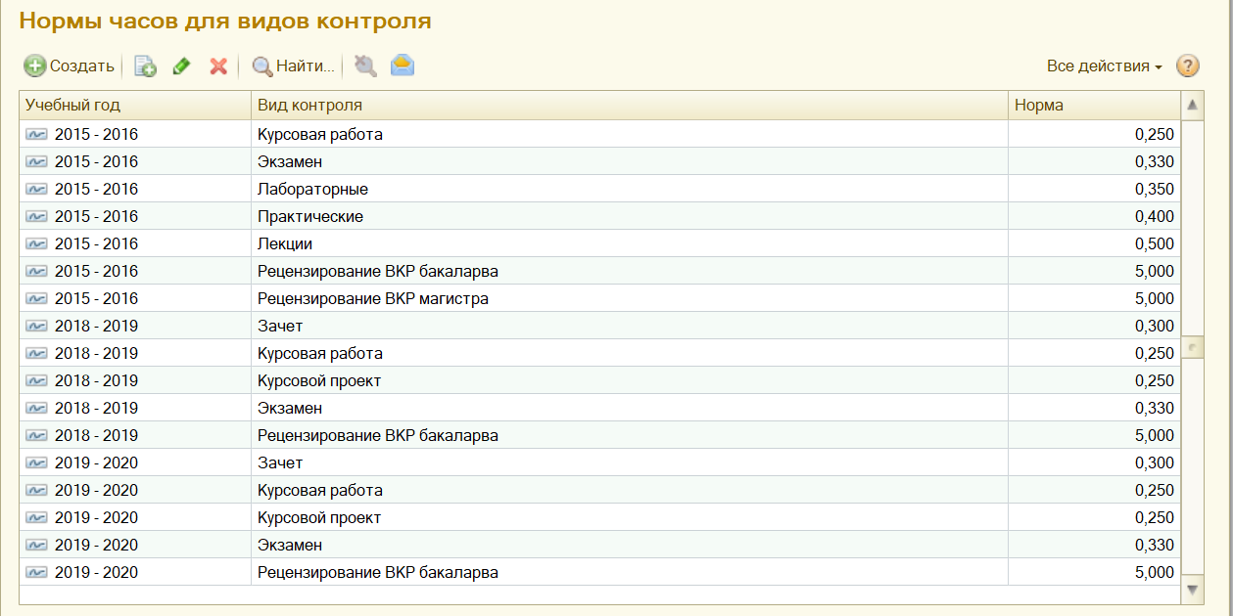
Шаг-2: Нормы часов для видов контроля
16

Slide 17
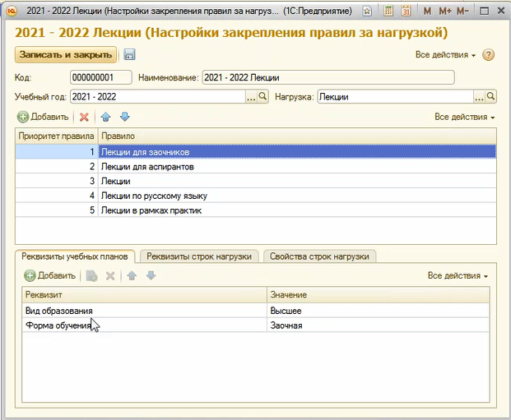
Шаг-2: Настройка закрепления правил за нагрузкой
17

Slide 18
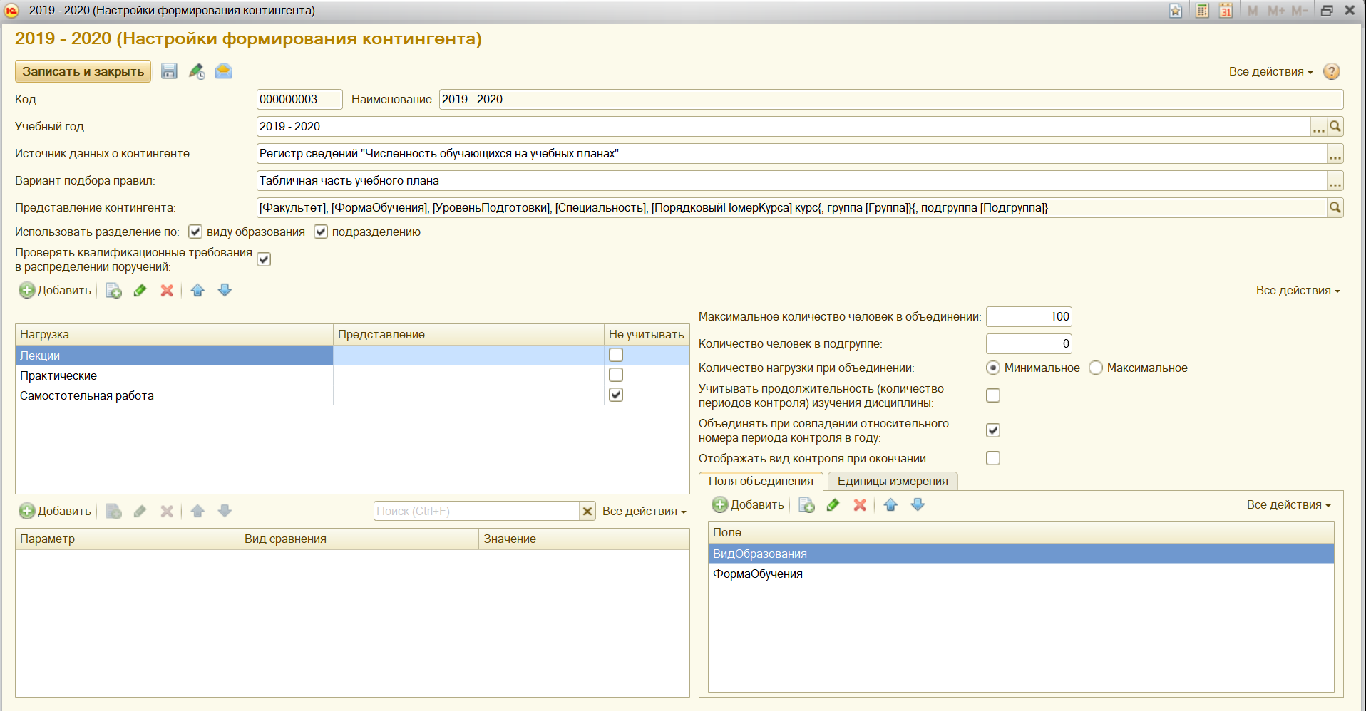
Шаг-2: Настройка формирования контингента
18

Slide 19
Шаг-2: Настройка формирования контингента
В справочнике «Настройки формирования контингента» могут быть использованы следующие источники данных о контингенте:
регистр сведений «Численность обучающихся на учебных планах» – источником данных служит регистр сведений «Численность обучающихся на учебных планах», где указываются данные о планируемом контингенте студентов;
регистр сведений «Состояние студентов» – источником данных служит регистр сведений «Состояние студентов», который заполняется автоматически после проведения приказов на зачисление в вуз и приказов о движении контингента (переводы, отчисление, восстановление и т.д.);
регистры сведений «Численность обучающихся на учебных планах» и «Состояние студентов» с приоритетом регистра сведений «Численность обучающихся на учебных планах» – в этом случае используются оба регистра, но данные из регистра сведений «Состояние студентов» используются только в том случае, если соответствующих данных о контингенте нет в регистре «Численность обучающихся на учебных планах»;
регистры сведений «Численность обучающихся на учебных планах» и «Состояние студентов» с приоритетом регистра сведений «Состояние студентов» – в этом случае используются оба регистра, но данные из регистра сведений «Численность обучающихся на учебных планах» используются только в том случае, если соответствующих данных о контингенте нет в регистре «Состояние студентов».
19

Slide 20
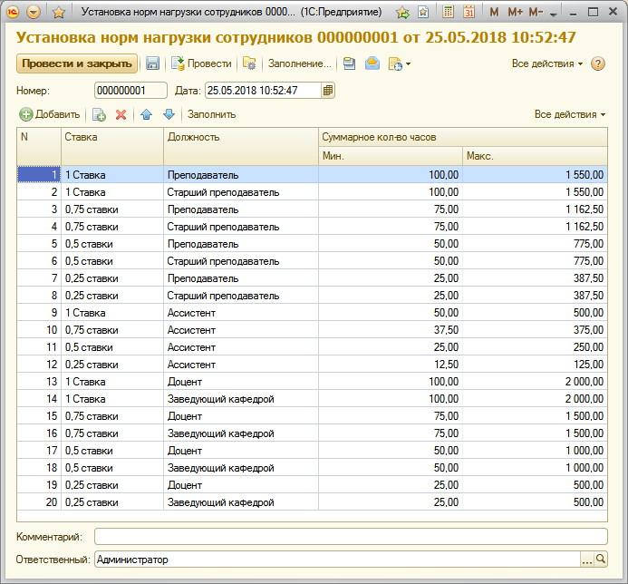
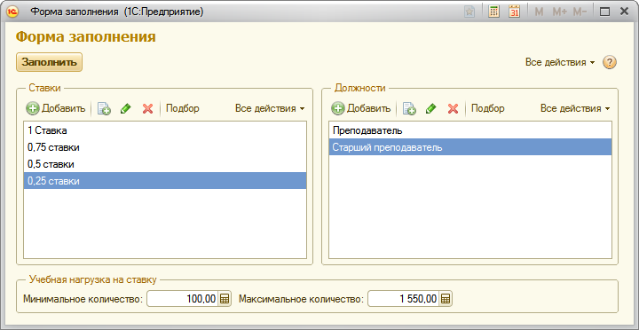
Шаг-2: Установка норм нагрузки сотрудников
20

Slide 21
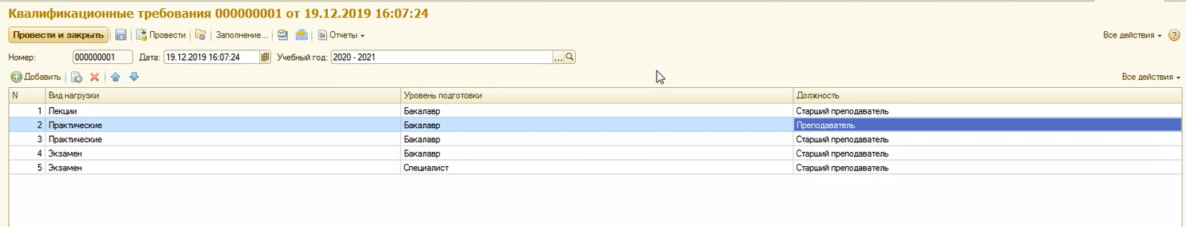
Шаг-2: Квалификационные требования
21

Slide 22
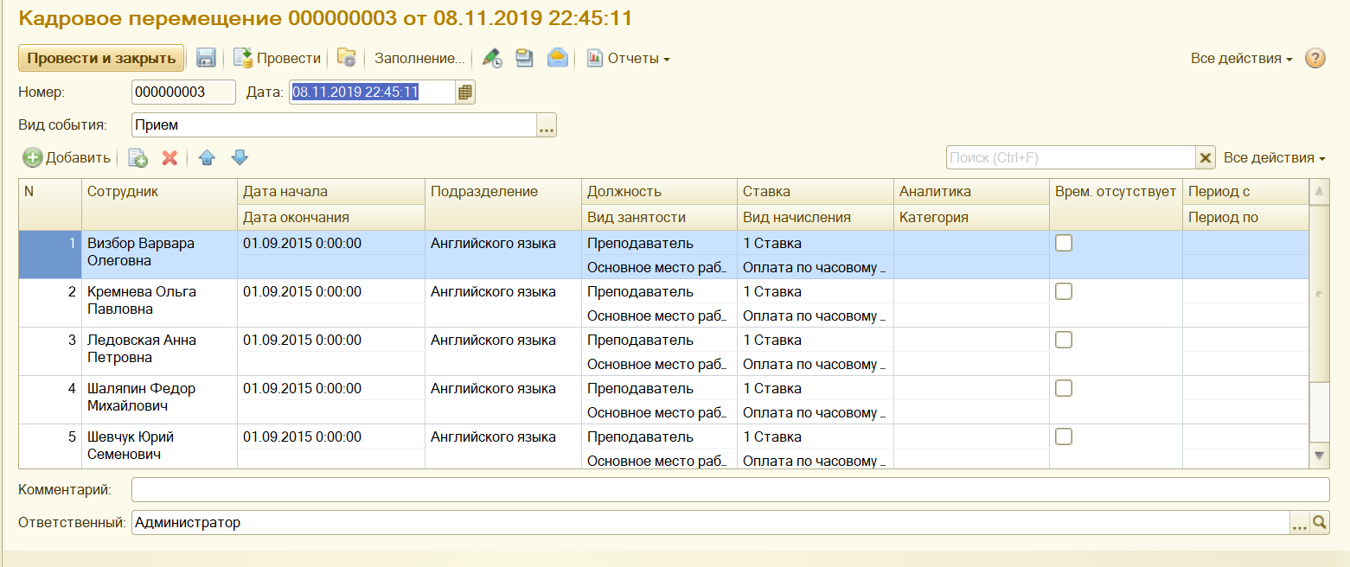
Шаг-2: Кадровое перемещение
22

Slide 23
Шаг-2: Общие рекомендации
ВАЖНО: в справочниках НЕ ДОЛЖНО быть дублей. В случае обнаружения дубли необходимо удалить (можно воспользоваться штатной обработкой «Поиск и удаление дублей»
ВАЖНО: все вспомогательные справочники должны быть доступны пользователям только на ПРОСМОТР. Обязательно закладывайте в состав работ настройку прав доступа.
Внимательно и максимально полно заполняйте элементы вспомогательных справочников. От этого будет зависеть весь дальнейший учет в учебных планах и расчете нагрузки
Правила расчета необходимо сформировать ДО загрузки учебных планов из GosInsp, формулы внутри можно скорректировать после импорта
Если коэффициенты для расчета нагрузки не меняются, то нет смысла использовать в правилах расчета параметр «Норма» и заполнять каждый год регистр сведений «Нормы часов для видов контроля»
В настройках формирования контингента учитывайте общие случаи объединения\разделения контингента обучающихся для расчета нагрузки, частные случаи необходимо корректировать вручную, либо делать доработку
Предусмотрите сразу в составе работ интеграцию с кадровой системой для автоматической синхронизации данных по штатному составу подразделений и структуре вуза. Это значительно сократит ручной ввод данных
23
23

Slide 24
Шаг-3: Подготовка учебных планов
Что сделать:
Подготовить документы «Учебный план» (вручную или путем импорта из GosInsp)
Закрепить в них дисциплины за кафедрами и правилами расчета (вручную или путем импорта из GosInsp). Также у дисциплины должно быть заполнено свойство «Включать в расчет нагрузки» = Да
ВАЖНО: Сформировать из базовых учебных планов Рабочие учебные планы за выбранный учебный год. В нагрузке учитываются только ПРОВЕДЕННЫЕ РАБОЧИЕ учебные планы
Кто делает:
Сотрудники кафедр совместно с УМУ
24
24

Slide 25
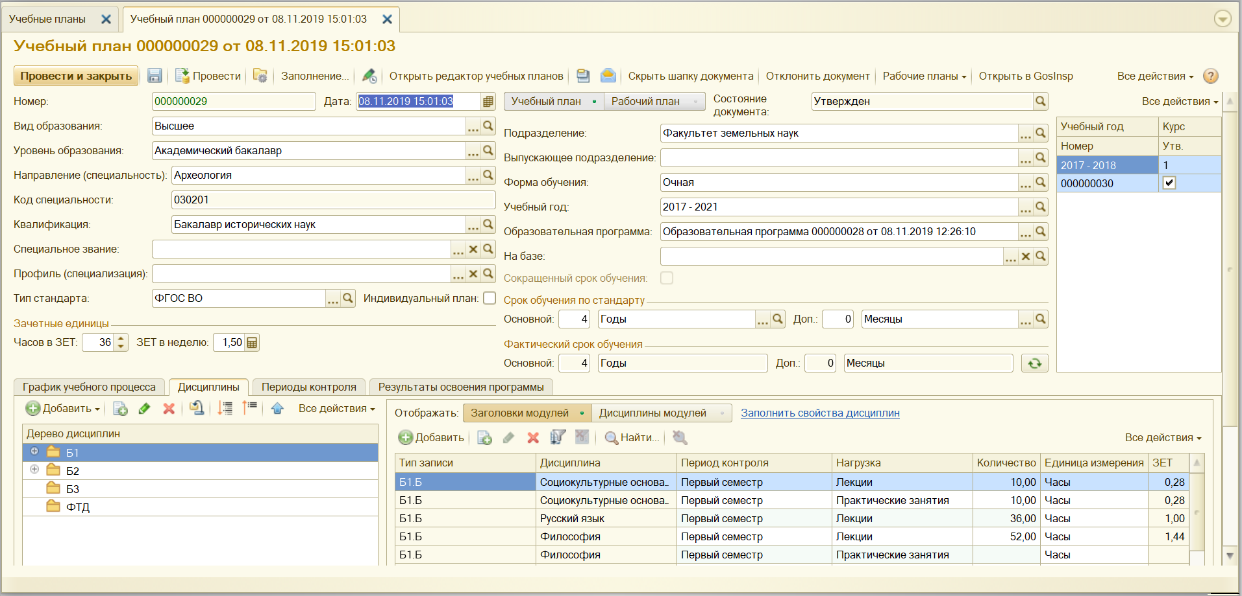
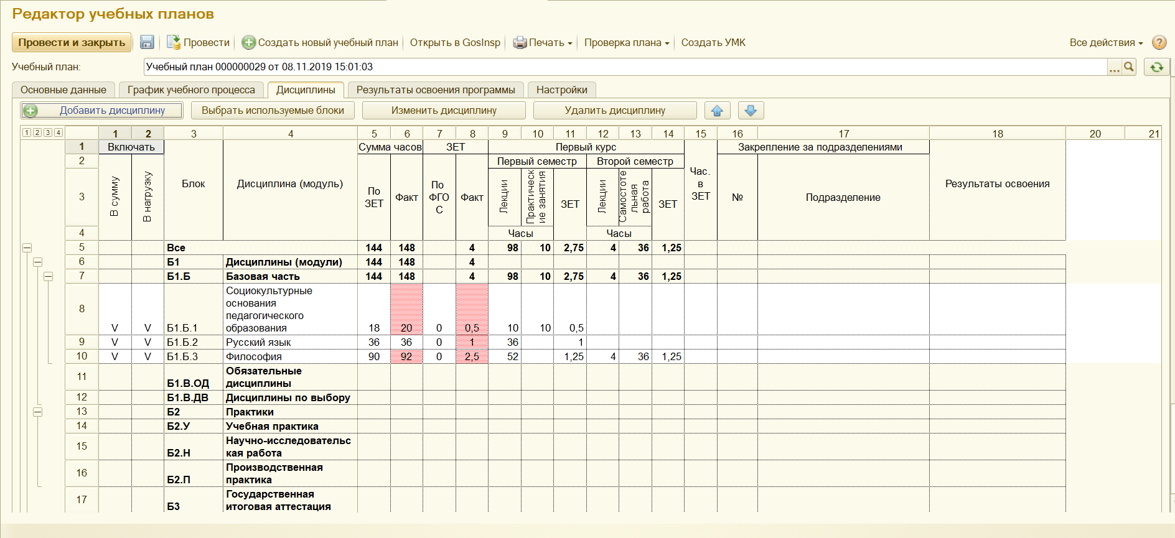
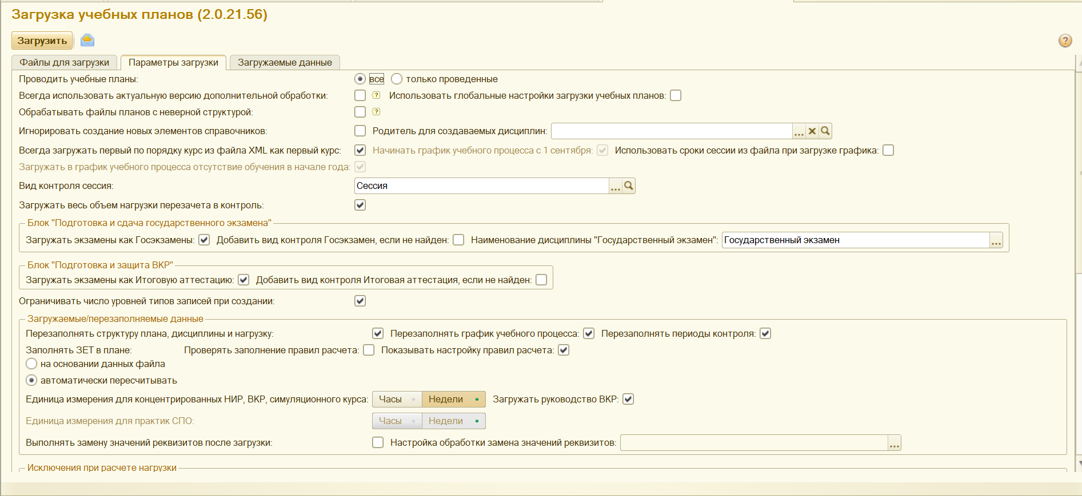
Шаг-3: Подготовка учебных планов
25
25

Slide 26
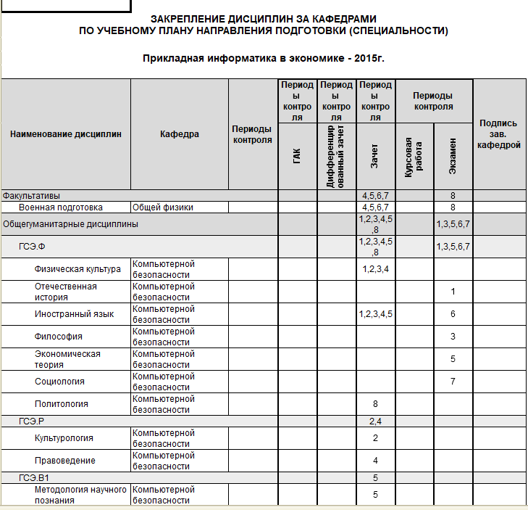
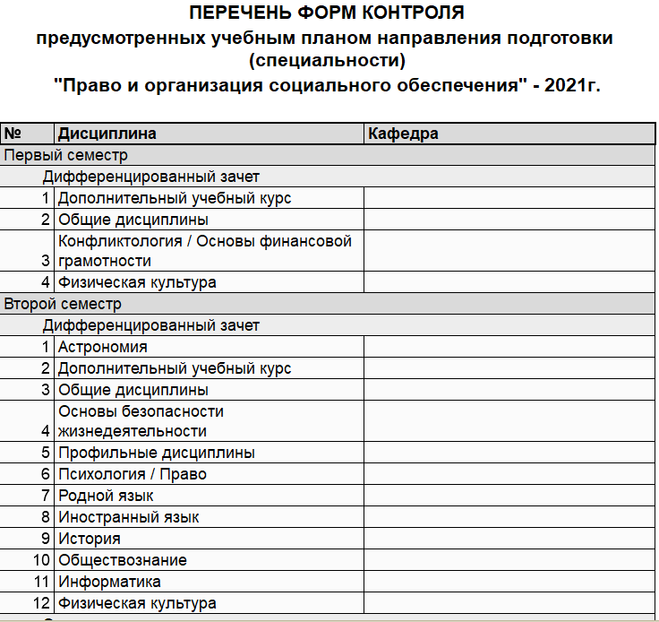
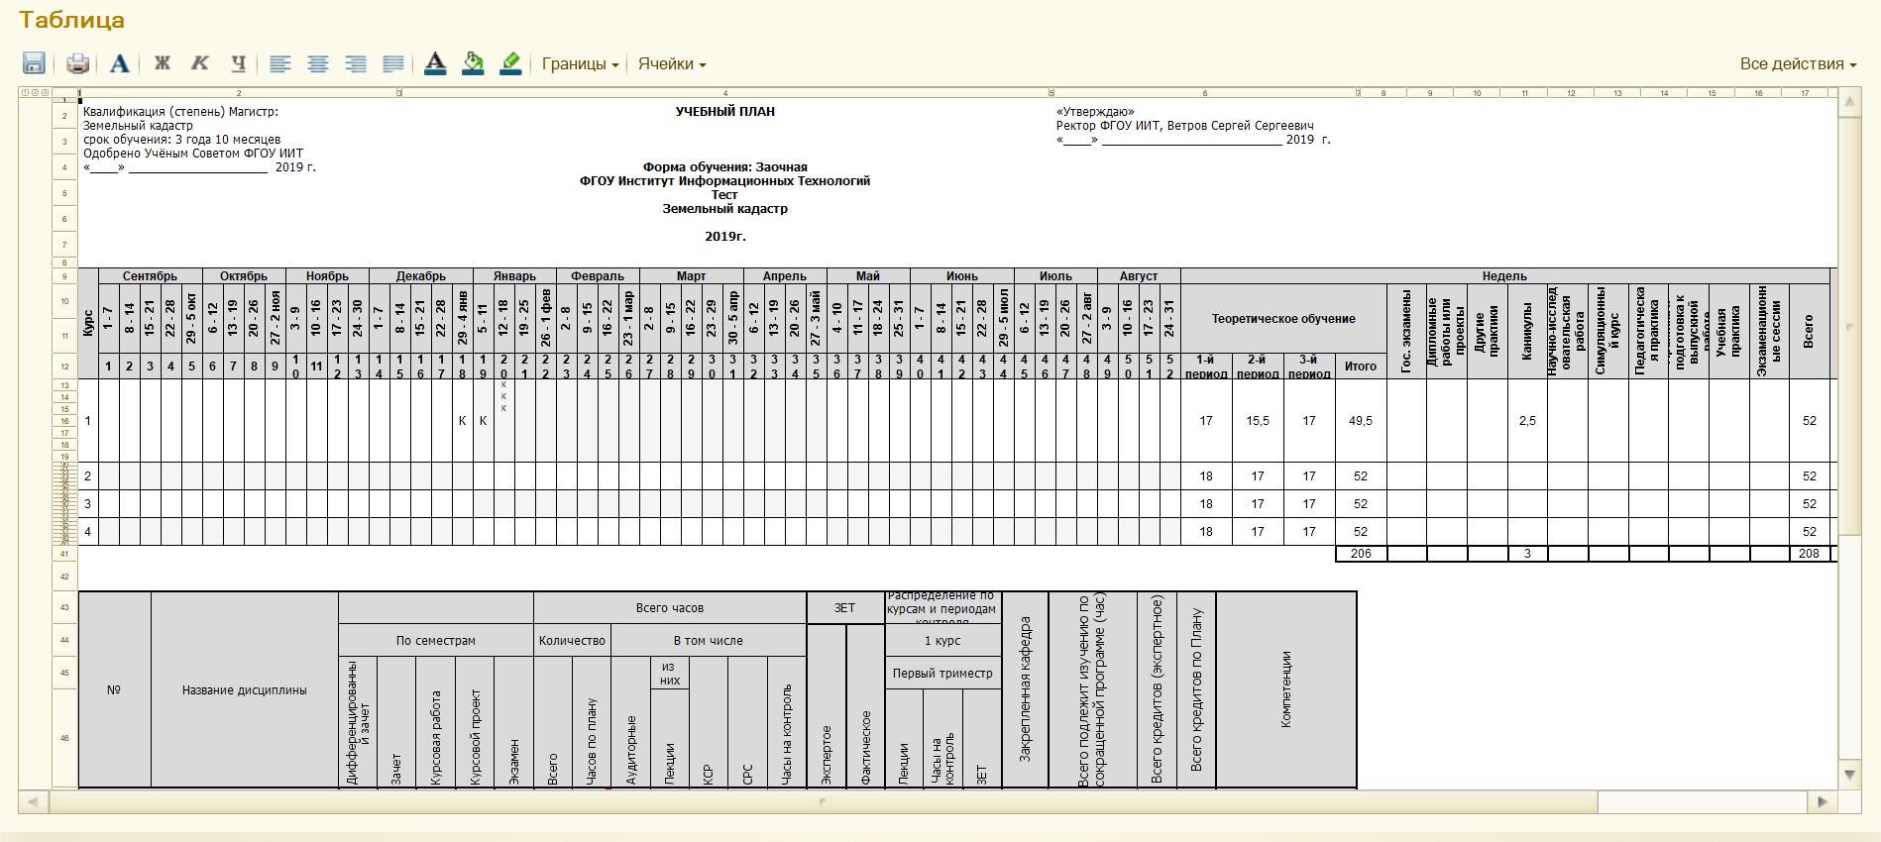
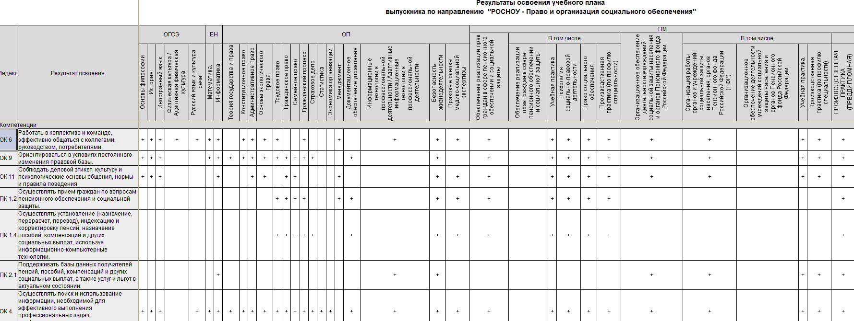
Шаг-3: Подготовка учебных планов
26
26

Slide 27
Шаг-3: Общие рекомендации
ВАЖНО: В нагрузке учитываются только ПРОВЕДЕННЫЕ РАБОЧИЕ учебные планы
ВАЖНО: Для каждой строки с нагрузкой в учебном плане при первом сохранении системой генерируется UID, по которому в дальнейшем будет установлена связь со структурой контингента обучающихся. Если ранее созданная строка в учебном плане будет удалена или пересоздана, то будет сгенерирован новый UID, из-за этого ранее привязанная к этой строке нагрузка при обновлении документов «Формирование контингента» и «Распределение поручений» будет удалена.
ВАЖНО: Всегда внимательно относитесь к любым корректировкам учебных планов, т.к. это основной документ в системе, который определяет данные для расчета нагрузки
Прежде, чем массово загружать учебные планы из GosInsp, сделайте контрольные проверки в разрезе форм обучения и уровней подготовки. Только, когда убедитесь, что планы грузятся корректно, приступайте к массовой загрузке
После первичной загрузки данных по учебным планам из GosInsp обязательно почистите дубли в справочнике Дисциплины
Для массовой корректировки учебных планов в части строк с нагрузкой или замене правил расчета пользуйтесь штатной обработкой «Замена значений реквизитов в учебных планах»
27
27

Slide 28
Шаг-4: Подготовка структуры контингента обучающихся
Что сделать:
Если в настройках формирования контингента используется опция «Учитывать закрепление дисциплин за обучающимся», то предварительно необходимо заполнить документы «Закрепление дисциплин за обучающимся» НА КАЖДОГО студента
Заполнить регистр сведений «Численность обучающихся на учебных планах» (можно воспользоваться автозаполнением согласно фактическому контингенту по приказам + 1 курс можно заполнить по документам «План набора»)
Подготовить документы «Формирование контингента» для каждой кафедры
При необходимости скорректировать структуру контингента для расчета нагрузки, выделив необходимые потоки и\или подгруппы
Заполнить сведения по дополнительной нагрузке
Кто делает:
Сотрудники УМУ совместно с сотрудниками деканатов и кафедр
28
28

Slide 29
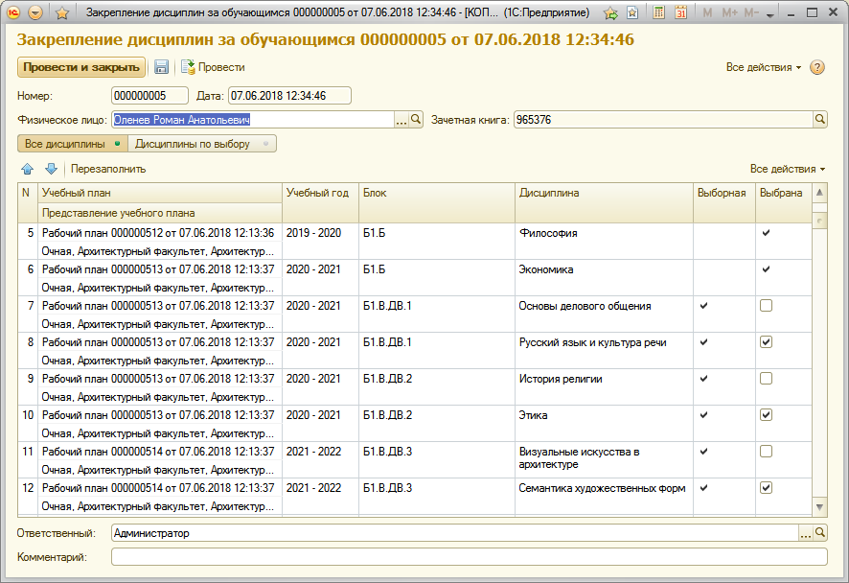
Шаг-4: Закрепление дисциплин за обучающимся
Закрепление производится для дисциплин из блоков, для которых в учебном плане установлено свойство «Блок выборных дисциплин»
29

Slide 30
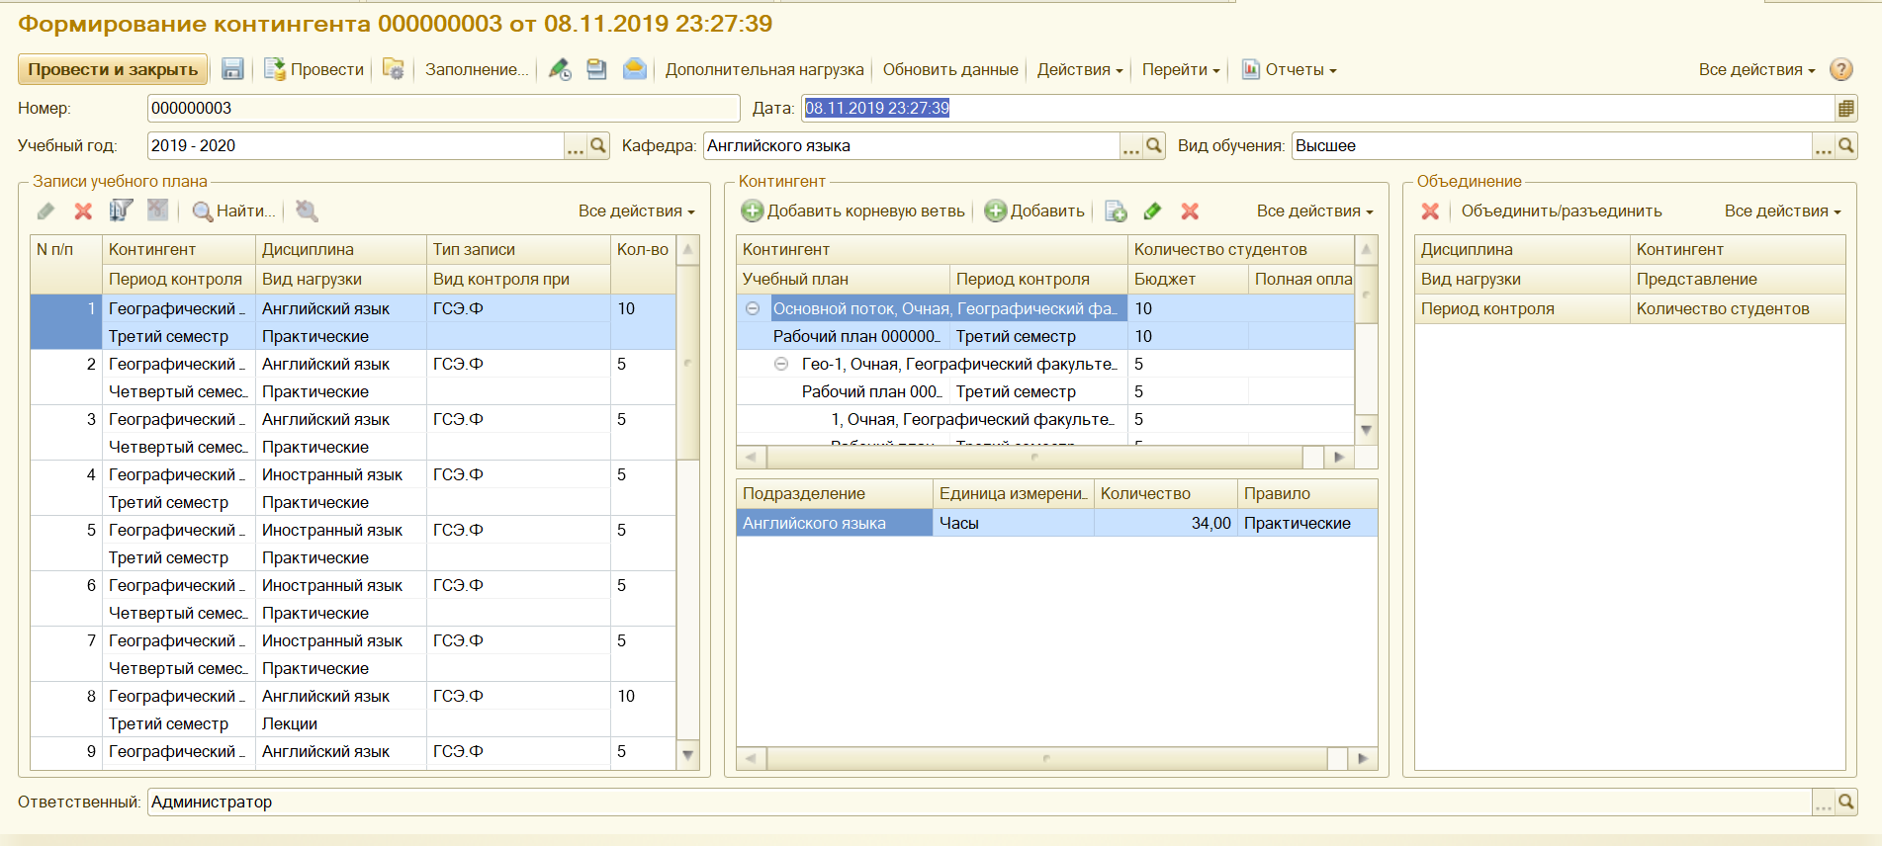
Шаг-4: Формирование контингента
30

Slide 31
Шаг-4: Общие рекомендации
ВАЖНО: Для каждой строки с нагрузкой в документе при первом сохранении системой генерируется UID, по которому в дальнейшем будет установлена связь с документом «Распределение поручений». Если ранее созданная строка в документе будет удалена или пересоздана, то будет сгенерирован новый UID, из-за этого ранее привязанная к этой строке нагрузка при обновлении документа «Распределение поручений» будет потеряна.
ВАЖНО: Структура контингента, заданная в документе «Формирование контингента», в дальнейшем перейдет в точности в документ «Распределение поручений» и подсистему Расписание. Имейте это в виду, объединяя группы в потоки и разделяя на подгруппы
ВАЖНО: В тиражном функционале заполнение дополнительной нагрузки происходит только вручную. Предусмотрите заранее в составе работ реализацию функционала по автоматическому заполнению доп. нагрузки
Если в справочнике «Настройки формирования контингента» установлен параметр «Использовать закрепление дисциплин за обучающимися», документ «Закрепление дисциплин за обучающимися» должен быть создан ДЛЯ ВСЕХ студентов
В настройках формирования контингента исключите учет самостоятельной работы студентов, чтобы строки с этим видом нагрузки не мешались в документе «Формирование контингента»
Освойте и активно пользуйтесь штатными механизмами отбора и поиска строк. Это значительно ускорит Вашу производительность при работе с документом.
Включите механизм версионирования для документа «Формирование контингента», чтобы всегда была возможность откатить изменения и вернуться к предыдущему варианту документа
31
31

Slide 32
Шаг-5: Распределение поручений
Что сделать:
На основании документов «Формирование контингента» сформировать на каждую кафедру документ «Распределение поручений»
Закрепить всю нагрузку (основную и дополнительную) за сотрудниками кафедры, проверить с помощью отчетов результаты
Кто делает:
Сотрудники кафедр при поддержке сотрудников УМУ
32
32

Slide 33
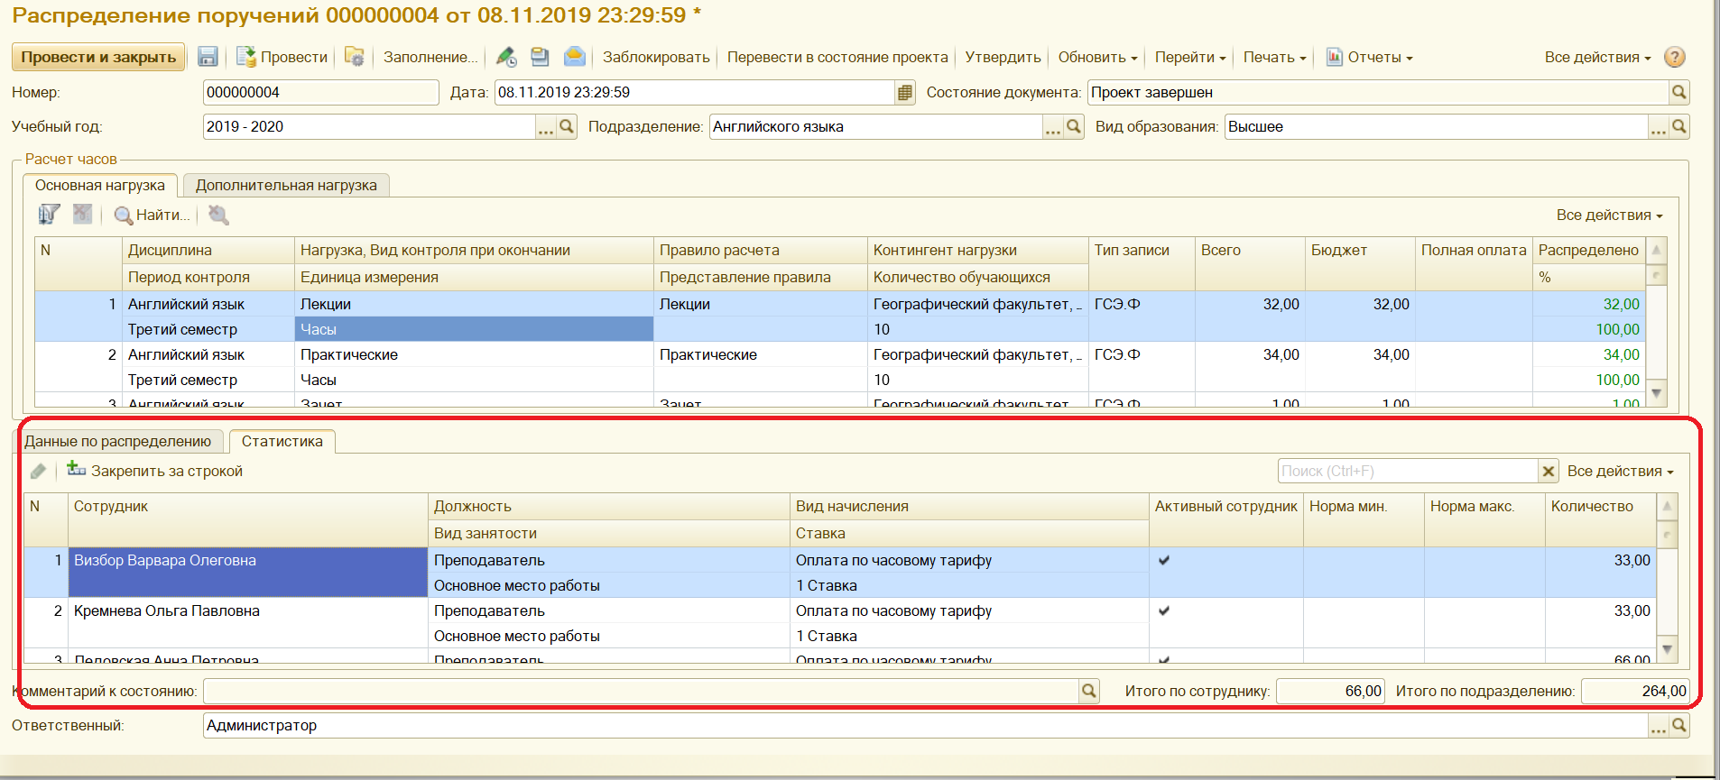
Шаг-5: Распределение поручений
33

Slide 34
Шаг-5: Общие рекомендации
ВАЖНО: Освойте и активно пользуйтесь штатными механизмами отбора, поиска строк и МАССОВОГО закрепления строк с нагрузкой за преподавателями. Это значительно ускорит Вашу производительность при работе с документом.
ВАЖНО: При поиске ошибок в расчете нагрузки помните про последовательность заполнения документов и справочников системы, их взаимосвязь По этой же цепочке необходимо проводить отладку.
ВАЖНО: В составе работ предусмотрите создание пошаговых инструкций для пользователей и разграничение прав к рабочим документам
Включите механизм версионирования для документа «Распределение поручений», чтобы всегда была возможность откатить изменения и вернуться к предыдущему варианту документа
34
34

Slide 35
Структура данных
Справочники:
Виды нагрузки
Виды контроля
Тип записи учебного плана
Список структур университета
Виды образований
Уровень подготовки
Типы стандартов
Форма обучения
Единицы измерения
Периоды контроля
Курсы
Недели
Обозначения графика учебного процесса
Дополнительные реквизиты
План видов характеристик:
Тип свойств
Форма общих настроек
Справочники:
Дисциплины
Правила расчета
Специальности
Специализации
Учебные годы
Виды деятельности учебных планов
Квалификации
Специальные звания
Результаты освоения программ
Регистры сведений:
Нормы часов для видов контроля
Документ «Учебный план»
Документ «Формирование контингента»
Справочники:
Настройки формирования контингента
Настройка закрепления правил за нагрузкой
Потоки
Учебные группы
Учебные подгруппы
Справочники:
Переходы состояний документов
Документ «Распределение поручений»
Справочники:
Список структур университета
Штатные ставки
Должности
Виды начисления заработной платы
Аналитика кадровых перемещений
Документ «Приказы» (регистр сведений «Состояние студентов»)
Документы:
Установка норм нагрузки сотрудников
Квалификационные требования
Регистр сведений «Численность обучающихся на учебных планах»
Документ «Кадровое перемещение»
- основные объекты
- вспомогательная НСИ
Документ «План набора»
Справочники:
Физические лица
Сотрудники
- рабочие объекты
Документ «Закрепление дисциплин за обучающимися»
- опциональные объекты

Slide 36
Отчеты подсистемы расчета и распределения учебной нагрузки
Отчеты на основании документа «Распределение поручений»
«Распределение учебных поручений преподавателей»
«Распределение учебных поручений преподавателей по дисциплинам кафедры»
«Расчет часов»
«Учебная нагрузка»
«Нагрузка преподавателей»
«Нагрузка по кафедрам»
«Сводная учебная нагрузка»
Отчеты о фактически выполненной нагрузке преподавателей
«Почасовой учет»
«Почасовой учет по курсам»
«Календарный план»
36

Slide 37
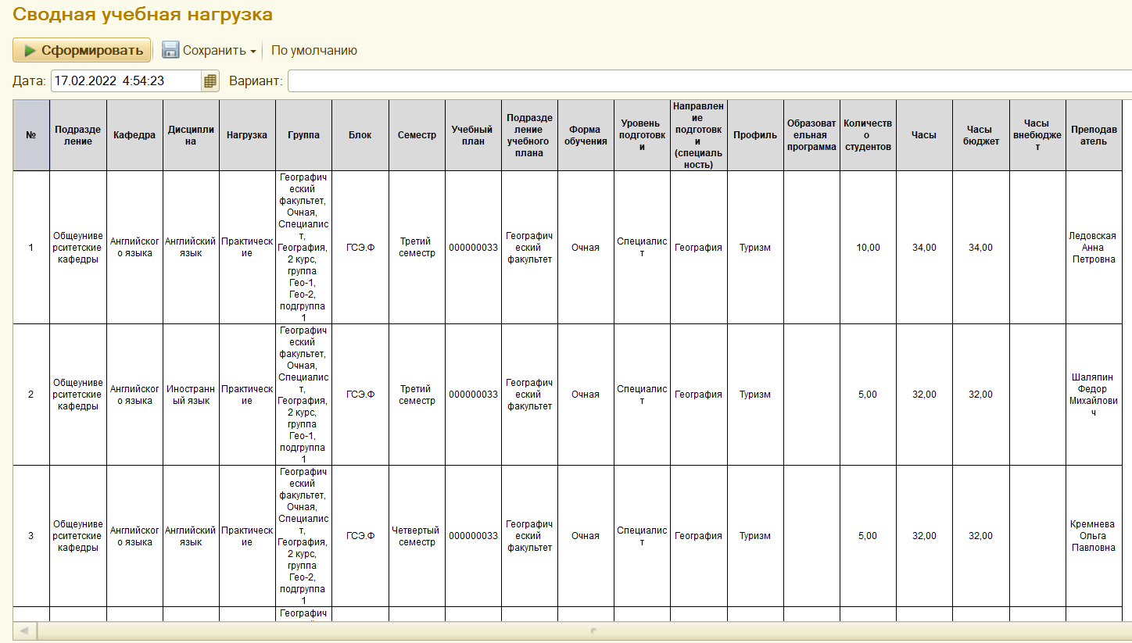
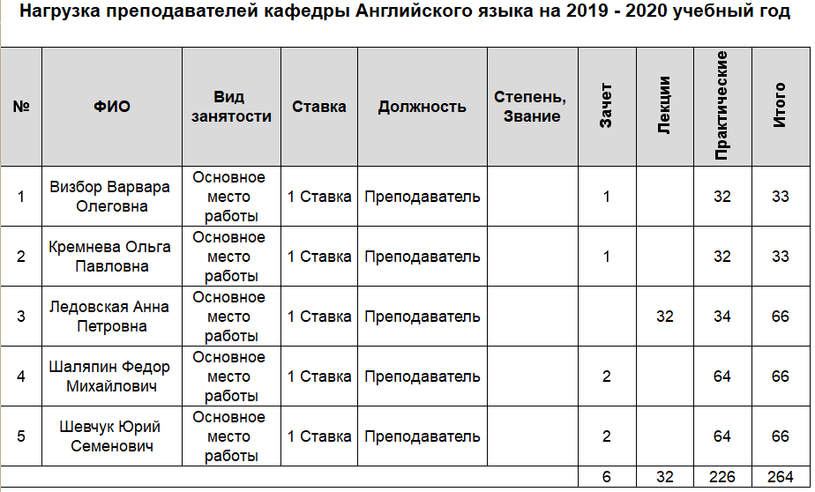
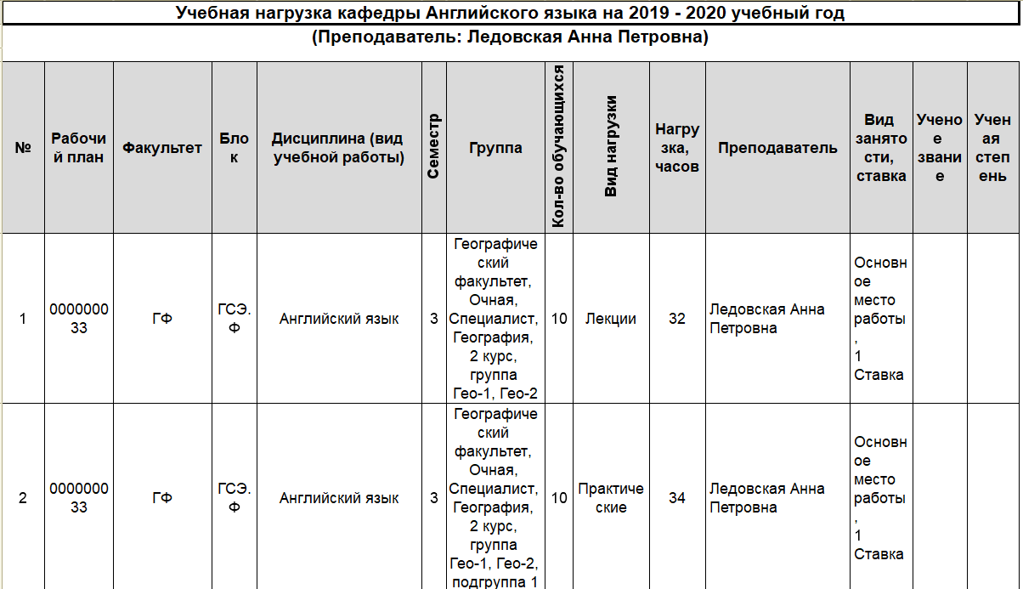
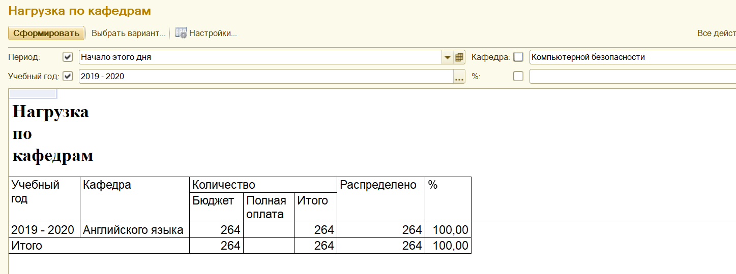
Отчеты подсистемы расчета и распределения учебной нагрузки
37

Slide 38
Типовые доработки
Разграничение прав доступа, настройка интерфейса пользователей
Интеграция с кадровой системой для синхронизации штатного состава подразделений, структуры университета, договоров почасовиков
Персонификация отчетов и печатных форм (сводная нагрузка по кафедре, карточка преподавателя, нагрузка по практикам, почасовикам, договор ГПХ, табель учета рабочего времени, расчет ставок, индивидуальный план преподавателя, ОПОП, РПД, РП ГИА, ФОС и др.)
Механизм автозаполнения дополнительной нагрузки
Механизм по учету фактически выполненной нагрузки
Модуль подготовки образовательных программ, РПД
Механизм учета договоров преподавателей-почасовиков, включая возможность формирования табелей учета рабочего времени, справок о выполнении учебных поручений, договоров ГПХ
Дополнительный контроль при распределении учебных поручений и напоминания по событиям
Реализация дополнительных требований к логике заполнения документов «Формирование контингента» и «Распределение поручений»
38

Slide 39
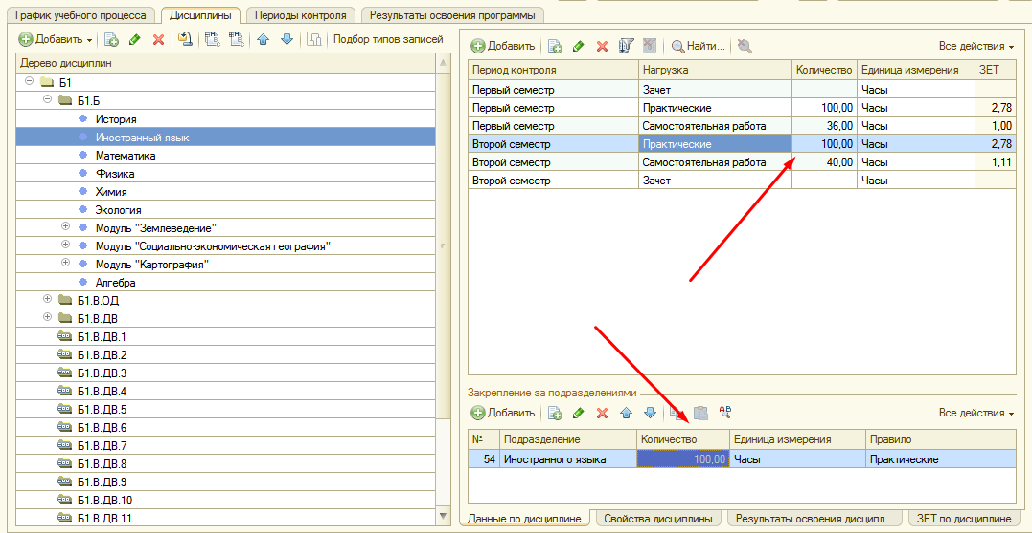
Расчет нагрузки. Частные случаи.
Ситуация 1. Изменение нагрузки в течение учебного года
Если в середине учебного года изменился объем нагрузки, были добавлены или удалены дисциплины, добавлены, удалены или изменены виды нагрузки/контроля, то нужно выполнить следующую последовательность действий:
1. Внести изменения в рабочие учебные планы
Внимание! При изменении рабочих учебных планов необходимо внести изменения не только в табличной части с данными по дисциплине, но и в области «Закрепление за подразделениями»
2. Создать новый документ «Формирование контингента», дата которого превышает дату уже существующего документа, созданного ранее. Документ может быть создан путем копирования уже существующего – в этом случае необходимо после создания записать его (кнопка «Сохранить») и обновить данные в документе
3. Создать путем копирования существующего документ «Распределение поручений». Записать его (кнопка «Сохранить»), обновить данные, закрепить измененную нагрузку за преподавателями
39

Slide 40
Расчет нагрузки. Частные случаи.
Ситуация 2. Изменение количества студентов в течение учебного года
Если необходимо пересчитать и перераспределить нагрузку с учетом изменений, произошедших в составе контингента студентов (отчисления, переводы, уход в академический отпуск и т.д.), то нужно выполнить следующую последовательность действий:
1. Провести приказы о движении контингента (если в качестве источника данных используется регистр сведений «Состояние студентов»), либо внести изменения в регистр сведений «Численность обучающихся на учебных планах» (если в качестве источника данных используется этот регистр сведений). Также могут использоваться оба регистра одновременно.
2. Создать новый документ «Формирование контингента», дата которого превышает дату уже существующего документа, созданного ранее. Документ может быть создан путем копирования уже существующего – в этом случае необходимо после создания записать его (кнопка «Сохранить») и обновить данные в документе
3. Создать путем копирования существующего документ «Распределение поручений». Записать его (кнопка «Сохранить»), обновить данные, закрепить измененную нагрузку за преподавателями
40

Slide 41
Расчет нагрузки. Частные случаи.
Ситуация 3. Реорганизация кафедр
Если производится слияние двух кафедр, замена одной кафедры на другую и т.д., при этом нужно, чтобы данные о старых кафедрах отображались в отчетах, документах и учебных планах прошлых лет, необходимо выполнить следующую последовательность действий:
1. Создать новый документ «Формирование структуры университета» и добавить в него новую кафедру. Дата нового документа должна быть больше даты уже существующего Внимание! На этом этапе удалять старую кафедру из документа «Формирование структуры университета» НЕ нужно.
2. Создать документ «Закрепление за кафедрой» для новой кафедры.
3. Воспользоваться обработкой «Перенос нагрузки между подразделениями» (более подробную информацию об обработке можно получить в интерактивной системе справки), чтобы перенести нагрузку со старых кафедр на новые. В результате будут созданы документы «Формирование контингента» и «Распределение поручений» для той кафедры, на которую переносится нагрузка. Данные в обоих документах при необходимости могут быть редактированы
4. Для старой кафедры (одной или нескольких) создать документ «Закрепление за кафедрой», выбрав при создании значение «Неактивные должности»
5. Создать новый документ «Формирование структуры университета» и удалить из него старую кафедру (одну или несколько).
41

Slide 42

ООО «ЦИТО» - ГК «Промавтоматика»
Комплексная автоматизация образовательных учреждений на базе программных продуктов 1С
Интеграция программных продуктов 1С с внешними АИС и между собой
Автоматизированный импорт данных из используемых информационных систем
Обучение сотрудников
Техническое\методическое сопровождение и консалтинг

Slide 43











































Наши проекты

Slide 44


Спасибо за внимание!
Адрес: г. Рязань, Татарская, 21 офис 301
Тел.: +7 (4912) 50-10-20 доб. 104
E-mail: edu@1c-pa.ru
Web: http://cito-rzn.ru/
Дмитрий Пакин
Технический директор
Тел.: +7-905-690-12-02
E-mail: d.pakin@1c-pa.ru
1С:Университет: http://solutions.1c.ru/catalog/university
1С:Университет ПРОФ: http://solutions.1c.ru/catalog/university-prof

